Slide 1
第11讲 Spring MVC基础知识
主讲人：李焕哲

Slide 2
本讲内容
Spring MVC基础知识

Slide 3
11.4 Spring MVC原理回顾
Spring MVC对 request 做了什么？
当一个 Request 离开浏览器时（下图标号1），携带了用户的请求信息，包括url以及表单等，它到达的第一站就是 DispatcherServlet 。
像大多数基于 Java 的 web 框架一样，Spring MVC 首先通过一个前端控制器处理，把 Request 交给其他组件处理（类似于前台把客户带到要去的各种部门），在 Spring MVC 里面，充当前端控制器这一角色的就是 DispatcherServlet 。

Slide 4
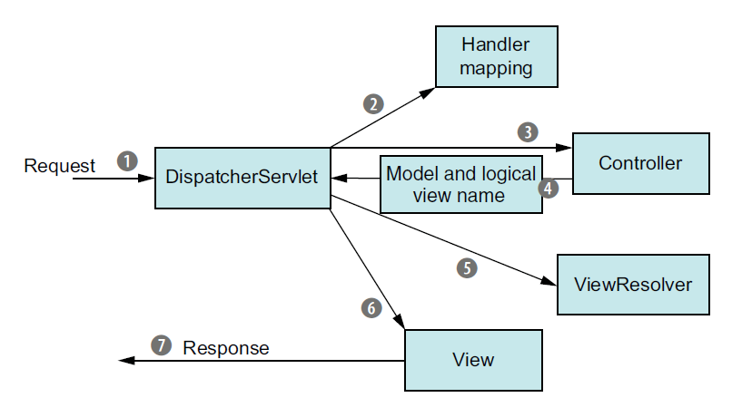
11.4 Spring MVC基础知识

Slide 5
11.4 Spring MVC原理回顾
DispatcherServlet 目的是把 Request 送到其他的 Controller，对 Request 作进一步处理，但是一般情况下程序中会有很多的 Controller，它们各自负责处理不同的 Request ，于是 DispatcherServlet 需要一些协助来决定一个 Request 应该送到哪个 Controller 。
因此 DispatcherServlet 会询问 Handler mappings （上图标号2），一个 Request 应该何去何从，Handler mappings 通过验看 Request 携带的 URL 进行抉择。

Slide 6
11.4 Spring MVC原理回顾
Handler mappings 的结果出来之后，DispatcherServlet 欢天喜地地把 Request 送给对应的 Controller （如上图标号3）。到达之后，Request 卸下重担（携带着的由用户提交的信息）并耐心地等待 Controller 处理这些信息（而实际上，一个机智的Controller 自己几乎不做任何处理，而是把活儿交给其他负责业务逻辑的 service 对象）。

Slide 7
11.4 Spring MVC原理回顾
Controller 处理完后得到的结果往往需要返回给用户并在浏览器中显示，这个结果被称作 model， 它比较粗糙，需要补充额外信息转换成用户友好型的格式，例如 HTML 。出于这个目的呢，这一 model 需要交给一个 view , 典型的有 JavaServer Page (JSP)。

Slide 8
11.4 Spring MVC原理回顾
所以，Controller 最后需要做的就是把 model 数据打包并且确定一个到时候用来渲染这个 model 的 view，然后把 Request、model 数据以及 view 的名字一块发送回 DispatcherServlet（如上图标号4）。

Slide 9
11.4 Spring MVC原理回顾
因此 Controller 实现了与特定 view 的解耦， DispatcherServlet 拿到的 view 名也并不直接确定这个 view 是 JSP，DispatcherServlet 只知道凭借这一 view 名找到的 view 可以处理手头上的 model 数据，于是它把 view 名给 view resolver 来帮它找到对应的 view（如上图标号5） 。

Slide 10
11.4 Spring MVC原理回顾
DispatcherServlet 终于得到了渲染 model 数据的 view，Request 的旅程也即将走到尽头， 它的最后一站是在 view 的实现部分（上图标号6），而view 的实现典型的有 JSP ；这一步使用 model 数据进行输出结果的渲染，之后通过响应对象把渲染结果送回到客户端。

Slide 11
11.4 Spring MVC基础知识
DispatcherServlet 是 Spring MVC 的核心组件，它是一个 request 首先到达的地方，负责 request 在其他各个组件间的传递加工
在过去，像DispatcherServlet 这样的 servlets 是使用 web.xml 文件配置的
由于时代的进步，基于 Servlet 3 和 Spring 3.1 的一些新特性，我们可以用更简单的方式来配置，即使用 Java 代码。

Slide 12
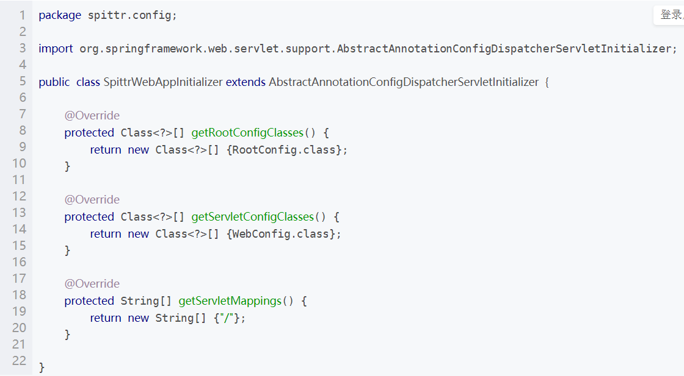
11.4 Spring MVC基础知识

Slide 13
11.4 Spring MVC基础知识
上面代码中的SpittrWebAppInitializer它是起一个初始化配置的作用，并且相当于一个程序的入口类，在整个程序启动时加载。
AbstractAnnotationConfigDispatcherServletInitializer是接口WebApplicationInitializer的实现类
SpittrWebAppInitializer 需要重写3个方法

Slide 14
11.4 Spring MVC基础知识
getRootConfigClasses()
指定根配置类,RootConfig配置类加载的是驱动应用后端的中间层和数据层组件，是父上下文。

Slide 15
11.4 Spring MVC基础知识
getServletConfigClasses()
指定DispatcherServlet配置类,它主要是启用组件扫描，配置视图解析器，配置静态资源的处理。

Slide 16
11.4 Spring MVC基础知识
除了每个DispatcherServlet配置类的应用上下文之外，还有一个根应用上下文，这个应用上下文的作用是为了在多个 DispatcherServlet之间共享Bean，比如数据源Bean，这就是getRootConfigClasses的作用，用于返回根应用上下文的配置类。
Spring框架的机制会保证如果在当前DispatcherServlet的应用上下文中没有找到想要的bean时，会去根应用上下文中去找。

Slide 17
11.4 Spring MVC基础知识
getServletMappings()
将DispatcherServlet映射到“/”、”/*”或”*.xxx”，以便处理用户发出的请求.
'/’ :将会覆盖容器的default servlet而不覆盖jsp servlet, 所以静态资源会拦截，而jsp不会被拦截. 所以web.xml没有配置其他特殊路径的servlet, 基本上所有的请求都交由DispatcherServlet处理.

Slide 18
11.4 Spring MVC基础知识
/*：DispatcherServlet将会覆盖所有其他的servlet，包括由servlet容器提供的默认的servlet以及jsp servlet。你的任何请求将都会进入到这个servlet中，所以这并不是一个好的配置方式。
*.xxx: 以指定后缀结尾的请求都交由DispatcherServlet处理

Slide 19
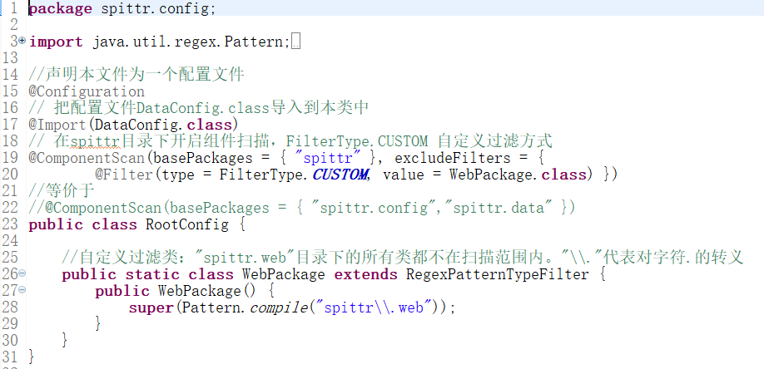
11.4 Spring MVC基础知识
根上下文配置文件RootConfig

Slide 20
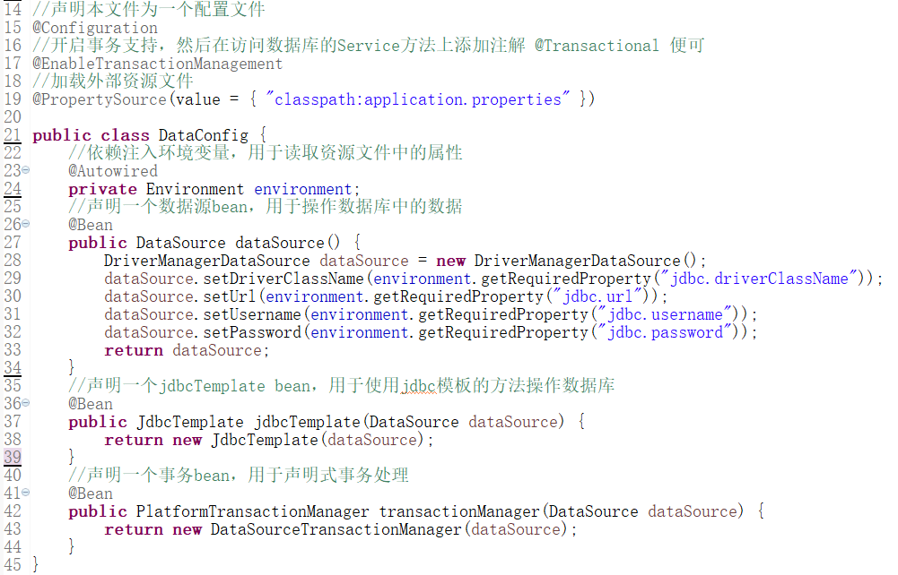
11.4 Spring MVC基础知识
数据源配置文件DataConfig

Slide 21
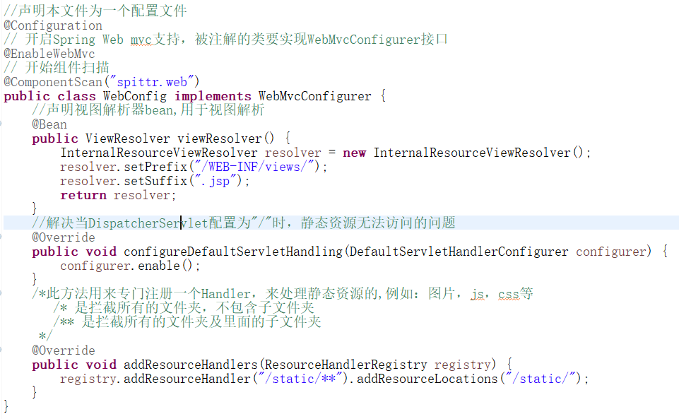
11.4 Spring MVC基础知识
DispatcherServlet配置文件WebConfig

